Slide 1
Datamanagement
Thibaut FABACHER
Master intelligence des données de santé
UE Technique

Slide 2

SQL

Slide 3
Le langage SQL
Perme d’interroger un logiciel sgbdr (système de gestion de base de données)
SGBR : MySQL, Oracle Database, SQLite…
! Différent SQL pour différente SGBR

Slide 4

Base de données relationnelle
La relation, chaque ligne est unique
Possède une clef unique
identifiant | masse | diamètre | couleur
1 | 151 g | 8.3 cm | rouge
2 | 169 g | 9.1 cm | jaune
3 | 134 g | 8.0 cm | jaune

Slide 5
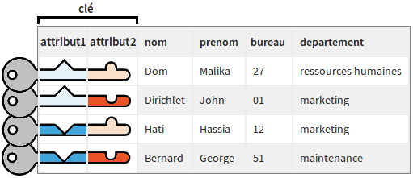
Une clef peut être définie par plusieurs attributs
Nombre d’attributs minimal pour retrouver un individu/ligne

Slide 6
Intérêt des clefs
libellé | prix_au_kilo | maturation | goût
Ariane | 3.19 | tardive | sucré/acidulé
Gala | 3.49 | précoce | sucré
Reinette | 3.19 | mi-saison | sucré
Boskoop | 2.99 | mi-saison | acidulé
[...] | [...] | [...] | [...]

Slide 7
Intérêt des clefs
identifiant | masse | diamètre | couleur | nom_variété
14 | 142 g | 7.3 cm | rouge | Ariane
25 | 182 g | 7.5 cm | rouge | Gala
16 | 140 g | 7.9 cm | rouge | Ariane
[...] | [...] | [...] | [...] | [...]

Slide 8
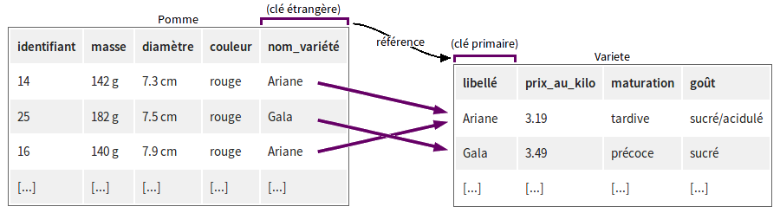

Slide 9
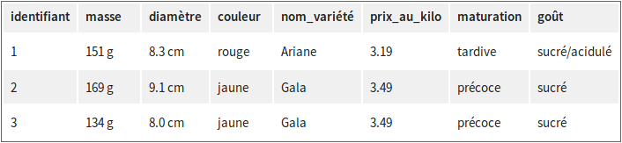
pas de redondance pour le stockage

Slide 10
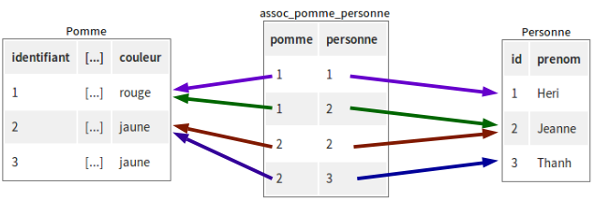
Table d’association

Slide 11
LE SQL
Langage pour interroger ces bases
SELECT * FROM pommes ;
identifiant | masse | diamètre | couleur
1 | 151 g | 8.3 cm | rouge
2 | 169 g | 9.1 cm | jaune
3 | 134 g | 8.0 cm | jaune

Slide 12
LE SQL
Projection :
SELECT identifiant, masse from
Pommes ;
identifiant | masse | diamètre | couleur
1 | 151 g | 8.3 cm | rouge
2 | 169 g | 9.1 cm | jaune
3 | 134 g | 8.0 cm | jaune

Slide 13
LE SQL
Restriction :
SELECT * from
Pommes
Where identifiant =1 ;
identifiant | masse | diamètre | couleur
1 | 151 g | 8.3 cm | rouge
2 | 169 g | 9.1 cm | jaune
3 | 134 g | 8.0 cm | jaune

Slide 14
LE SQL
Opérateur | Teste si ...
A = B | A égal à B
A <> B | A différent de B
A > BetA < B | A supérieur à B / A inférieur à B
A >= BetA <= B | A supérieur ou égal à B / A inférieur ou égal à B
A BETWEEN B AND C | A est compris entre B et C
A LIKE 'chaîne de caractères' | (nous verrons cet opérateur dans un prochain chapitre)
A IN (B1, B2, B3, etc.) | A est présent dans la liste (B1, B2, etc.)
A IS NULL | A n'a pas de valeur
Restriction :
Opérateur disponible
Opérateur logique :
OR, AND, NOT

Slide 15
Le SQL
Jointure entre les tables :
SELECT * FROM pommes, variete WHERE pommes.nom_varieté =variete.libellé ;
SELECT * FROM pommes JOIN variete ON pommes.nom_varieté =variete.libellé ;

Slide 16
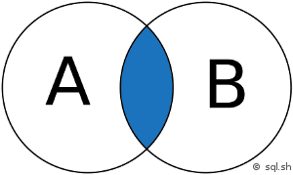
Les jointures en SQL
Inner join

Slide 17
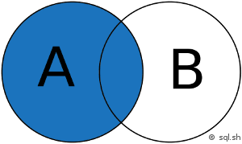
Les jointures en SQL
Inner join

Slide 18
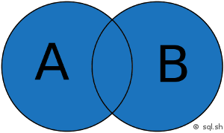
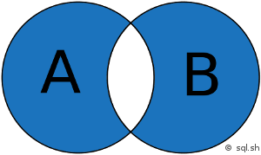
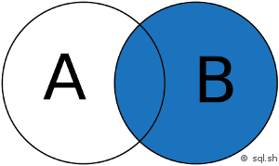
Les jointures en SQL
Full join
Left join

Slide 19

Data management

Slide 20
Les données
Les données sont des valeurs de variables quantitatives ou qualitatives appartenant à un ensemble de sujet.

Slide 21
Données Brutes
Données disponible dans la base de données d’origine
Preprocessing nécessaire pour les analyser
Souvent dans des bases de données relationnelles

Slide 22
Comment mettre en forme les données
Notion de tidy data :
1 variable par colonne
1 une information par ligne
si tables multiples, clefs de lien présente dans les tables
1 ligne avec des noms de colonnes, noms des variables
1 table par fichier

Slide 23
Données pour l’analyse
Souvent dans un fichier plat :
1 Individu par ligne
Redondance d’information
Nécessité de croiser des tables d’origine

Slide 24
Noms des variables
En minuscule
Sans accent
Pas de doublons
Débutent pas une lettre

Slide 25
Données
Brutes : pas d’unité
Descriptive: Vrai/faux, oui/non , 1/0
Une donnée par variables
Homogène : attention à la casse

Slide 26
Fichier descriptif
Information précises sur les variables (unités de mesure)

Slide 27
Liste d’instruction : données brutes > tidy
L’idéal : un script R/python
En entrée les données brutes
En sortie les données propre
Préciser les étapes supplémentaires dans ce script

Slide 28
Importe un fichier
Dans r : fonction read.csv

Slide 29
Regarder la structure du fichier
Str()

Slide 30
Analyser les types de données présents
Variable quantitatives vs qualitatives
Dates
Texte

Slide 31
Variables quantitatives
Stockées sous un format numérique
Discrètes ou continues
Possibilité de convertir de « character » à numérique :
as.numeric()

Slide 32
Variables qualitatives
Variables à plusieurs modalités :
- nominale
- ordinale
Représenter sous forme de facteur dans r as.factor()
Eviter les variables factoriel à plus de 5 modalités
Cas spécifique si deux modalités : variables binomiales

Slide 33
Variables qualitatives
! Questions à choix multiples dans un questionnaire
Maladies du patient
Diabètes; Infarctus
Infarctus; Covid

Slide 34
Variables qualitatives
Peuvent toujours être séparées en n variables binaires (n = nombre de modalités)
Maladies du patient | Diabète | Infarctus | Covid
Diabète; Infarctus | Oui | Oui | Non
Infarctus; Covid | Non | Oui | Oui

Slide 35
Dates
!!!!!
! Format anglais : mois/jour/année
Format français : jour/mois/année
Stockées sous forme de nombre par rapport à une date 1er janvier 1900 dans excel
! Lors de l’ouverture de fichier vérifier la cohérence entre les dates

Slide 36
Dates
Dans R : format spécifique de données

Slide 37
R

Slide 38
Open Data

Slide 39
Datagouv
https://www.data.gouv.fr/fr/:
Données sur les dotations territoriales en soins
Suivis de l’épidémie de covid
Dépense de santé en biologie
Fond de carte

Slide 40
INSEE
Données démographique

Slide 41
Atlasanté
Données géographique

Slide 42
API

